Slide 1
Измерение конденсаторов
Должиков Семён Александрович
Ученик 7Б класса
МБОУ СОШ №1 г. Бердска
Научный руководитель: Леонова И. В. 2021

Slide 2
Содержание
1. Задача
2. Конденсатор
3. Из истории
4. Конденсатор в настоящее время
5. Основные этапы изготовления
6. Заключение
7. Список литературы

Slide 3
Задача:
Собрать прибор, способный измерять емкость конденсаторов независимо от элементов платы
Подготовить необходимые элементы для сборки
Откалибровать прибор и шкалу
Убедиться в исправности прибора
Обнаружить и разобраться с проблемами
Перспективы на будущее

Slide 4
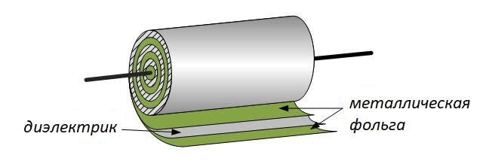
Конденсатор – это устройство, способное накапливать электрический заряд. Такую же функцию выполняет и аккумуляторная батарея, но в отличие от неё конденсатор может моментально отдать весь накопленный заряд. Количество заряда, которое способен накопить конденсатор, называют «емкостью». Эта величина измеряется в фарадах.
Строение конденсатора

Slide 5
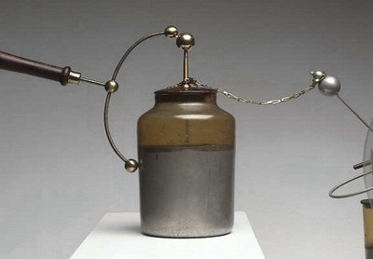
Из истории
Первый конденсатор был создан в 1745 г. голландским ученым Питером Мушенбруком. Он опустил проводник от кондуктора элект­рической машины в стеклянный графин с водой. Случайно коснувшись пальцем этого проводника, ученый ощутил сильный элект­рический удар. Позже жидкость заменили металлическими проводниками изнутри и снаружи банки и назвали эту банку лейден­ской.
Лейденская банка

Slide 6
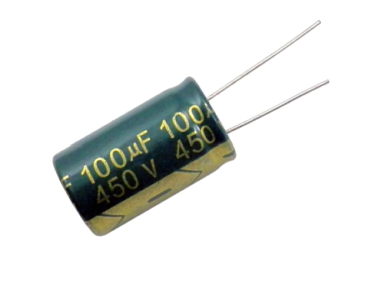
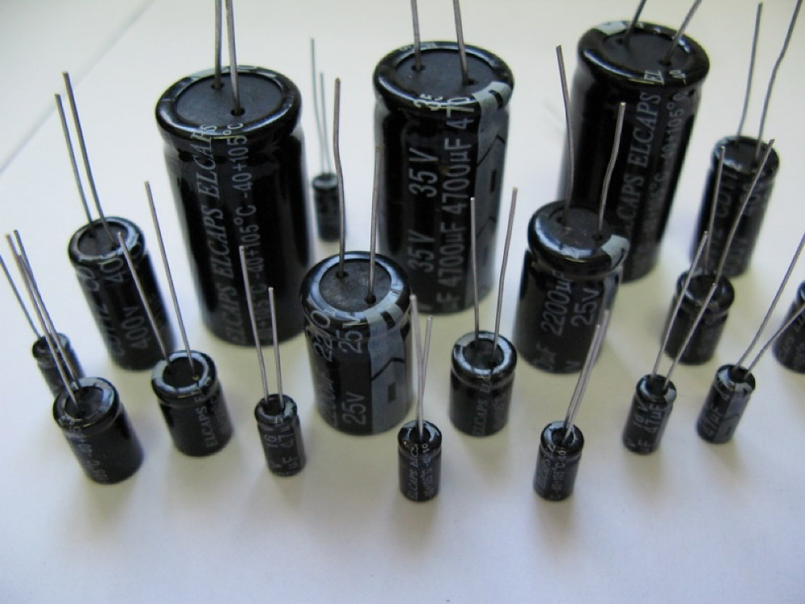
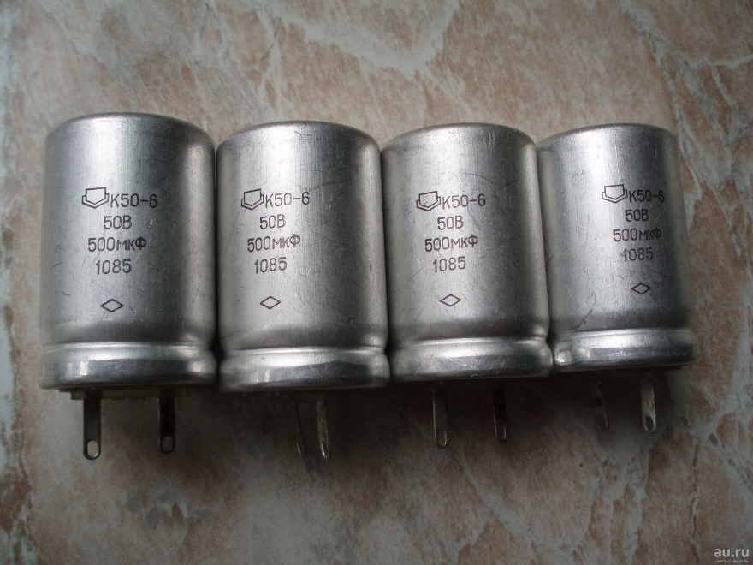
Конденсаторы сейчас
Конден­саторы нашли широкое применение в современной технике. Они есть в фильтрах адаптеров, которые подают постоянное напряжение для питания электронных приборов, в радиоприемниках как эле­менты колебательных контуров. В фотовспышках кон­денсаторы накапливают большой заряд, не­обходимый для работы импульсной лампы.

Slide 7
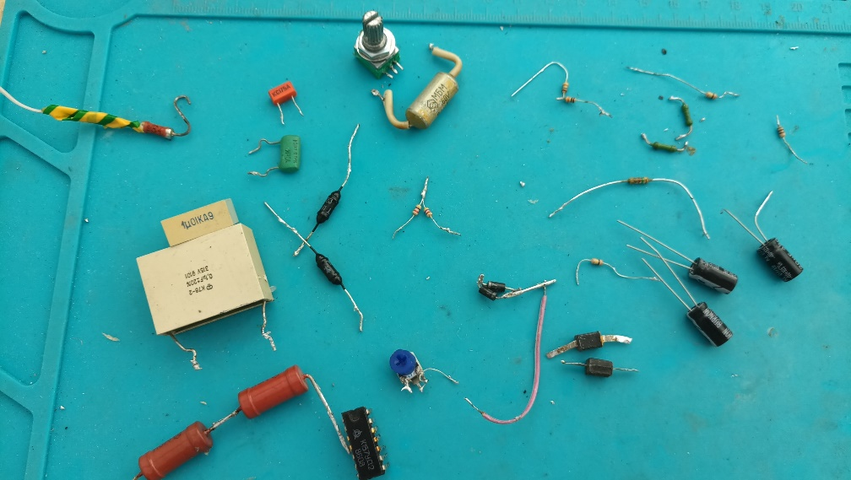
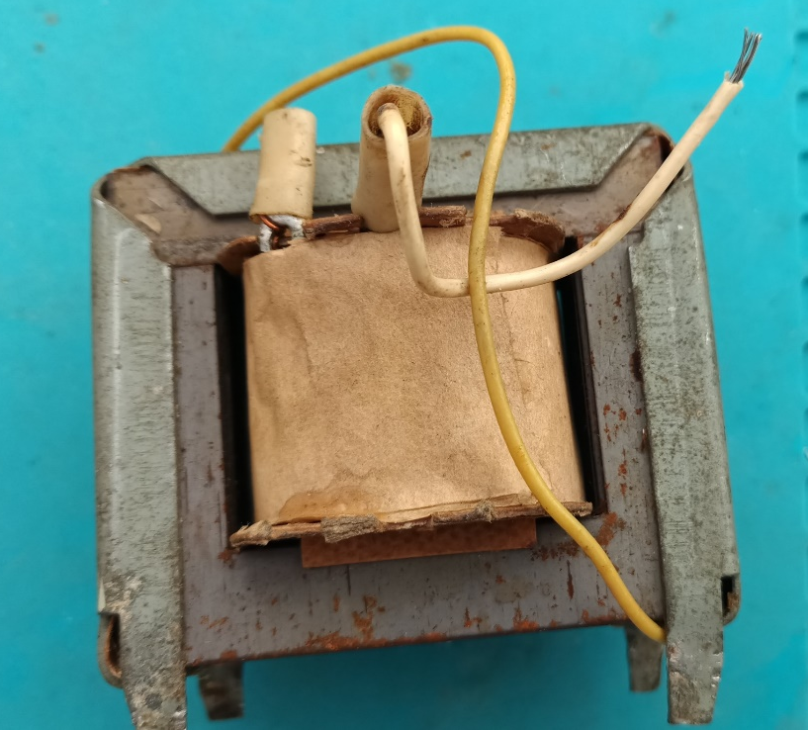
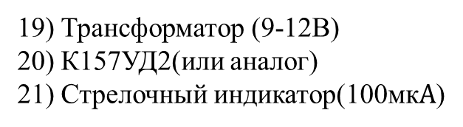
Список компонентов:
Резистор 10к(2шт)
Резистор 3к(2шт)
Резистор 680
Резистор 27
Резистор 300к(2шт)
Резистор 1к5
Резистор 4к7(2шт)
Резистор 1к
Резистор переменный/подстроечный 47к
Резистор переменный/подстроечный 680
Стабилитрон кс170(у меня кс175)
Диод Д311(или другой германиевый)
Диод КД102(у меня in4007)
Диод КД209
Конденсатор 220мкФ (3шт)(у меня 220мкФ, 16в)
Конденсатор 1мкФ(2шт)
Конденсатор 0,1 мкФ
Конденсатор 10Н
19) Трансформатор (9-12В)
20) К157УД2(или аналог)
21) Стрелочный индикатор(100мк$А$)

Slide 8
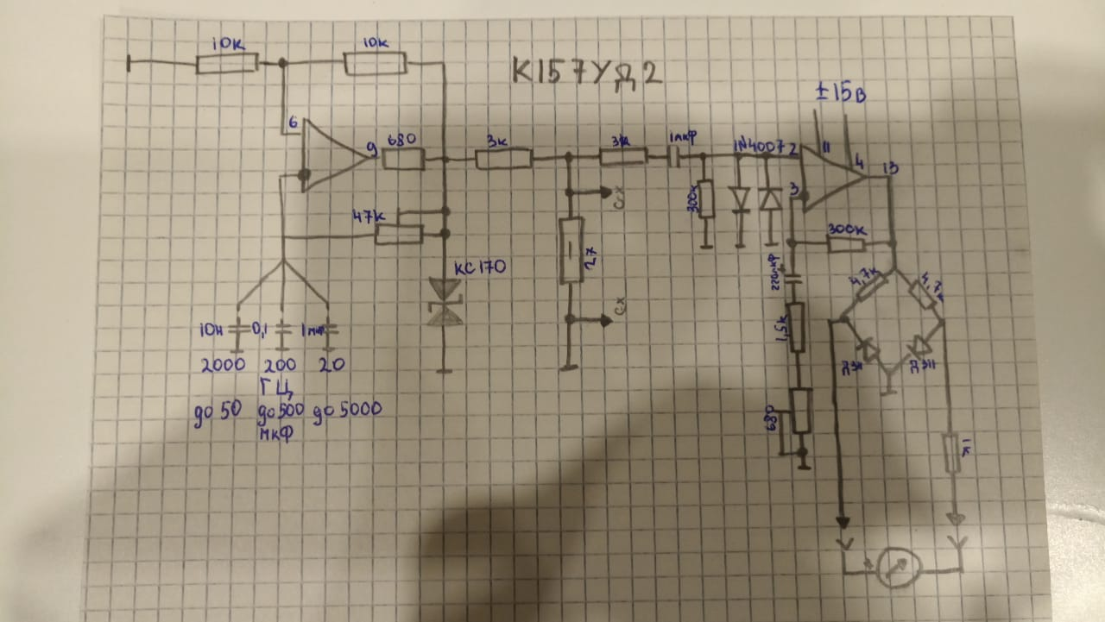

Slide 9
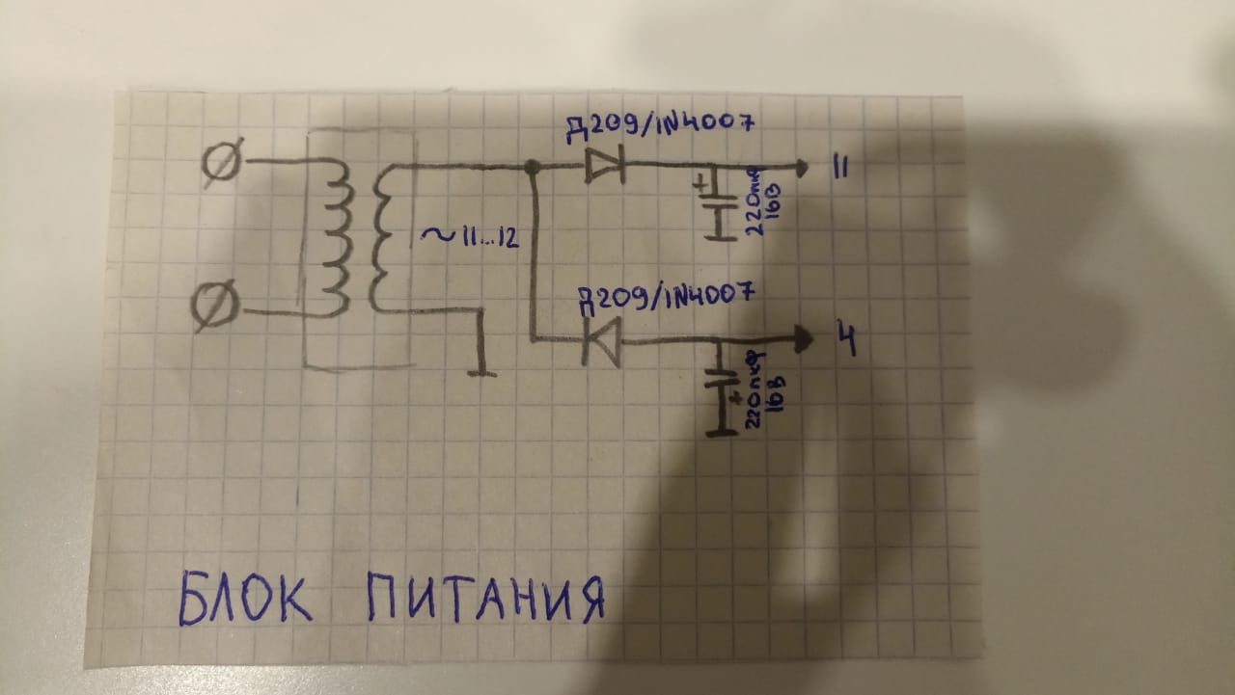

Slide 10
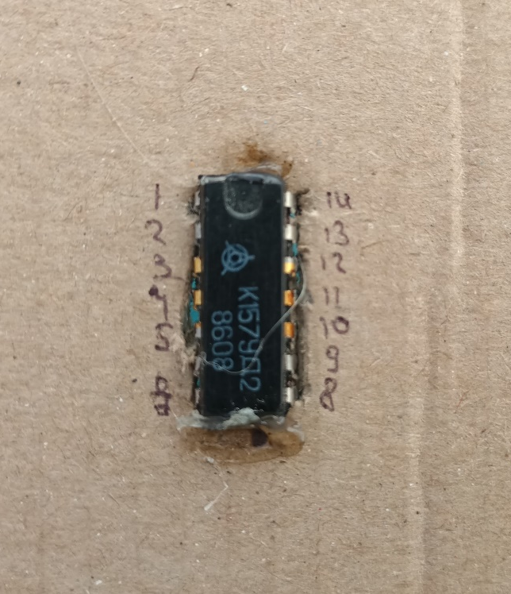
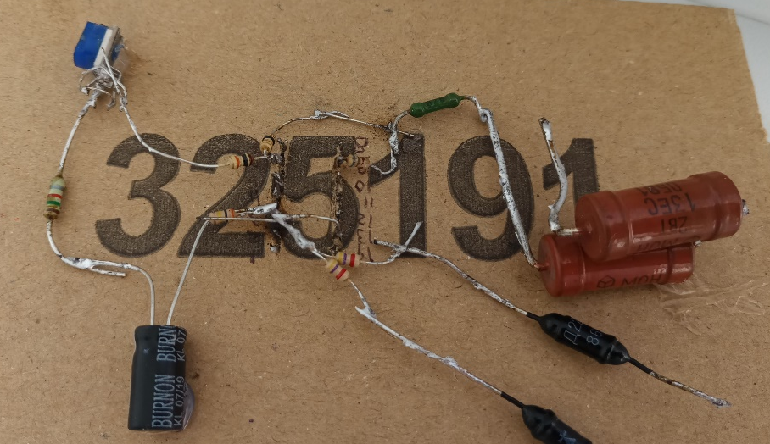
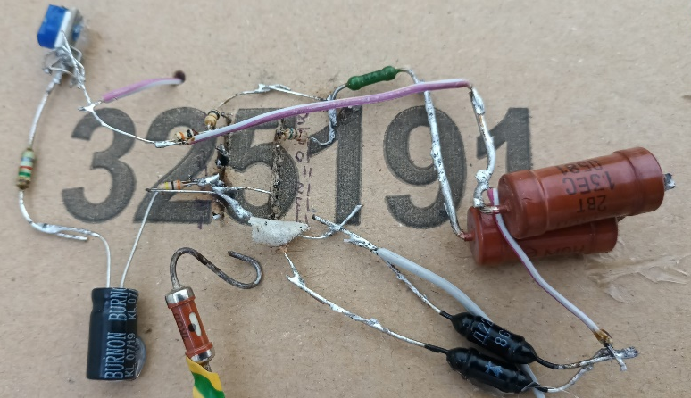
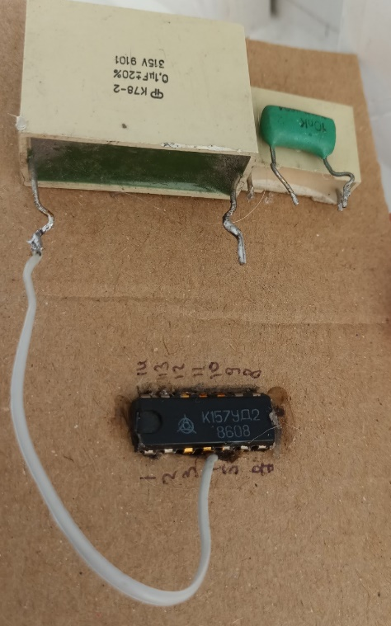
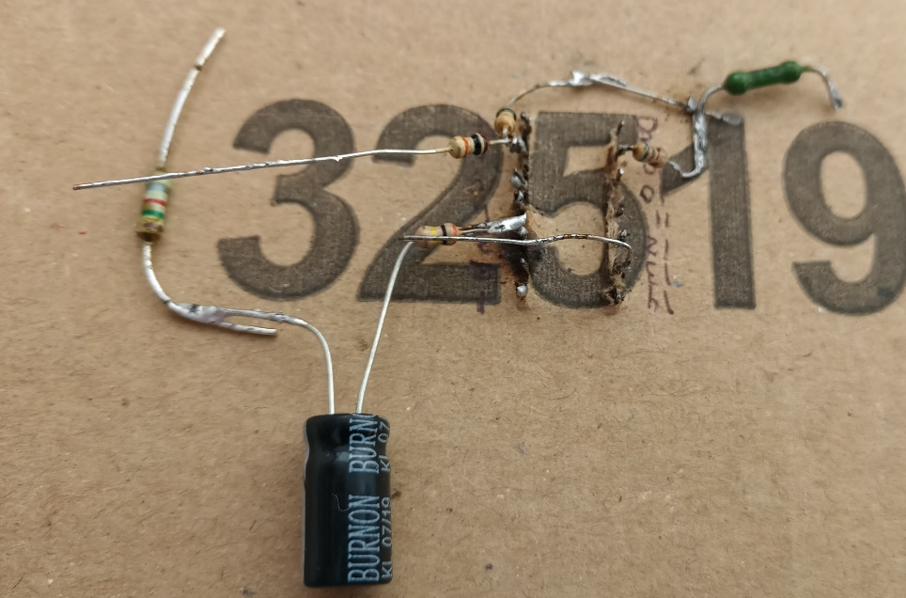
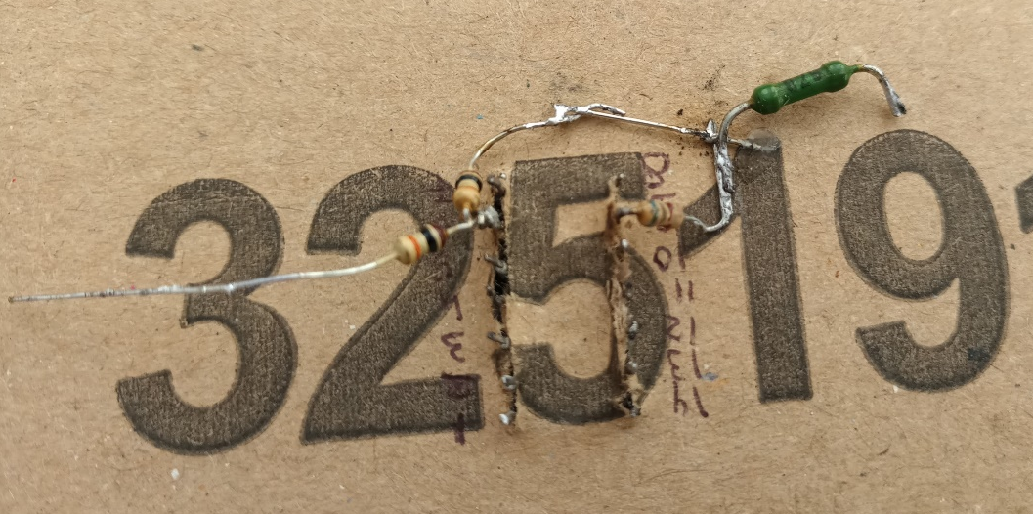
Процесс сборки:
1
5
6
4
3
2

Slide 11
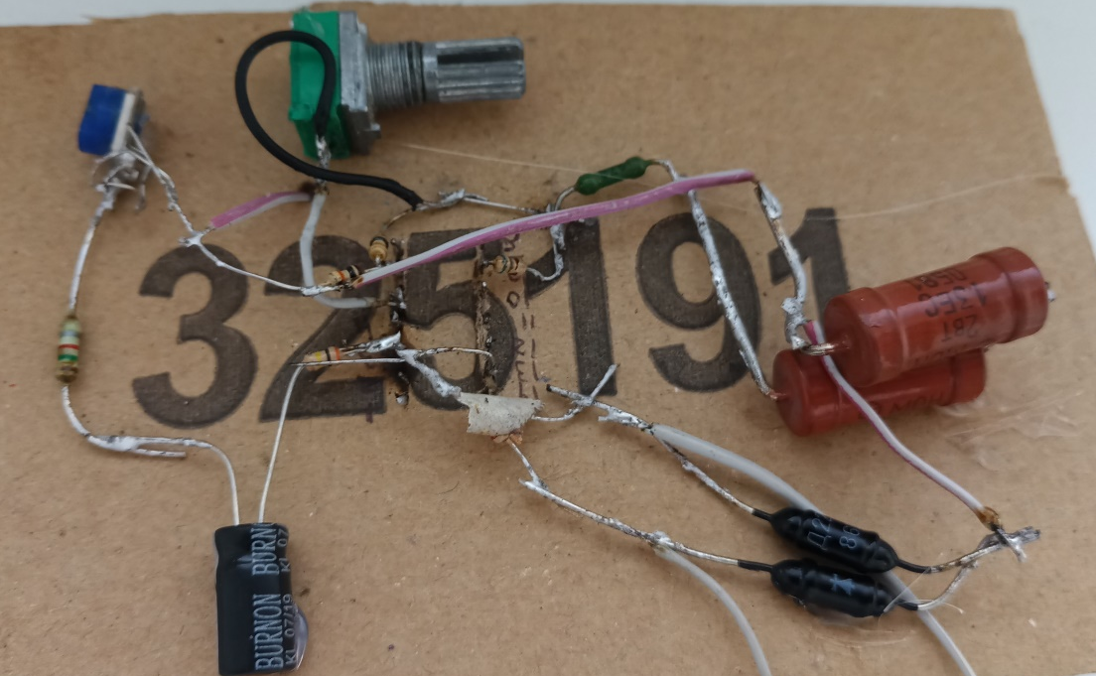
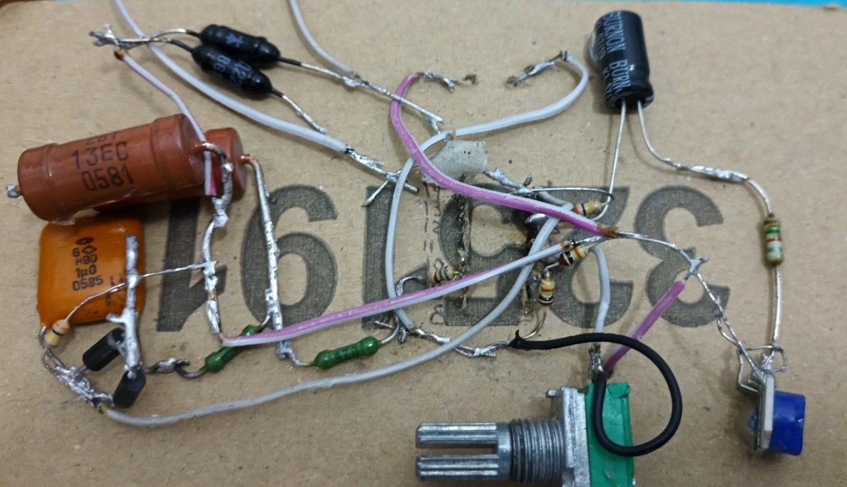
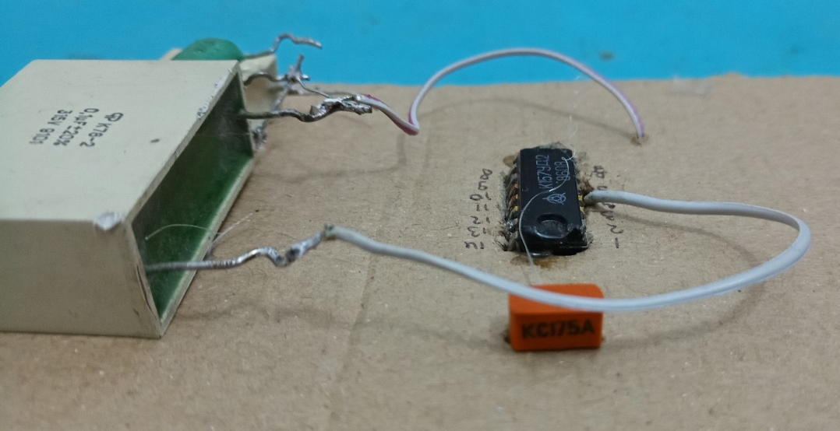
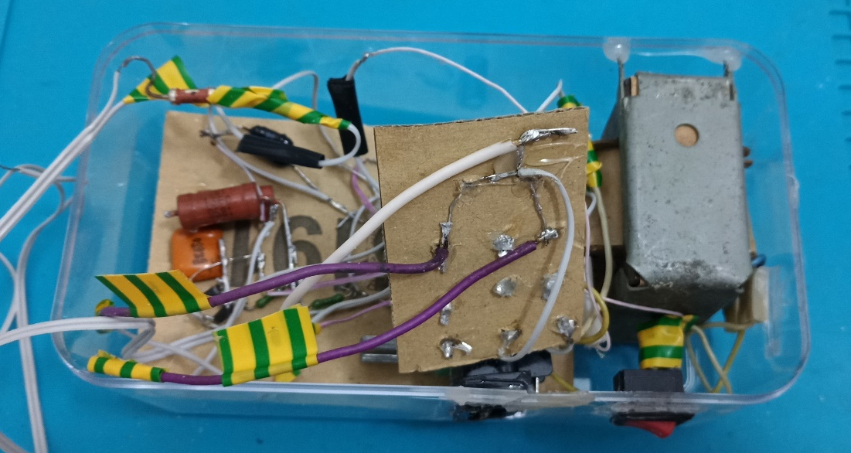
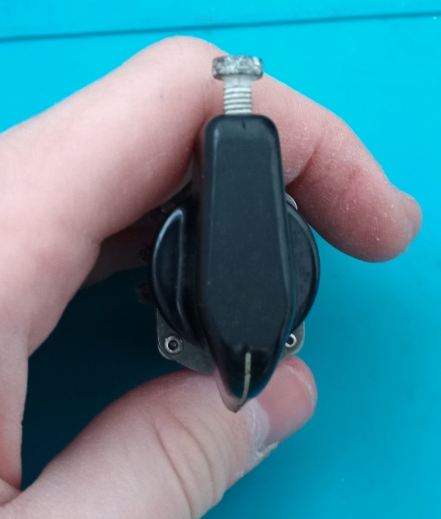
7
9
10
8
11

Slide 12
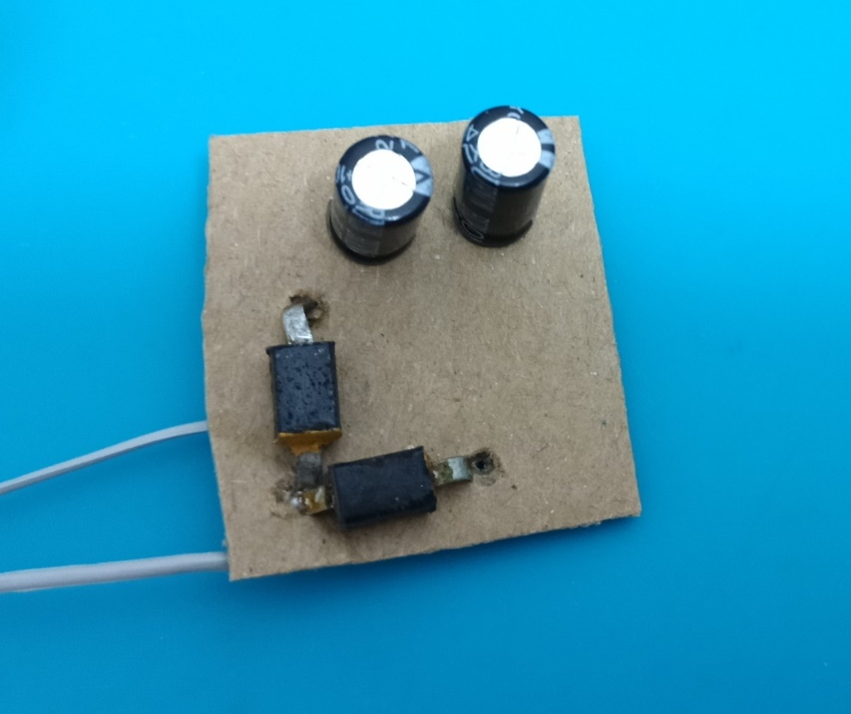
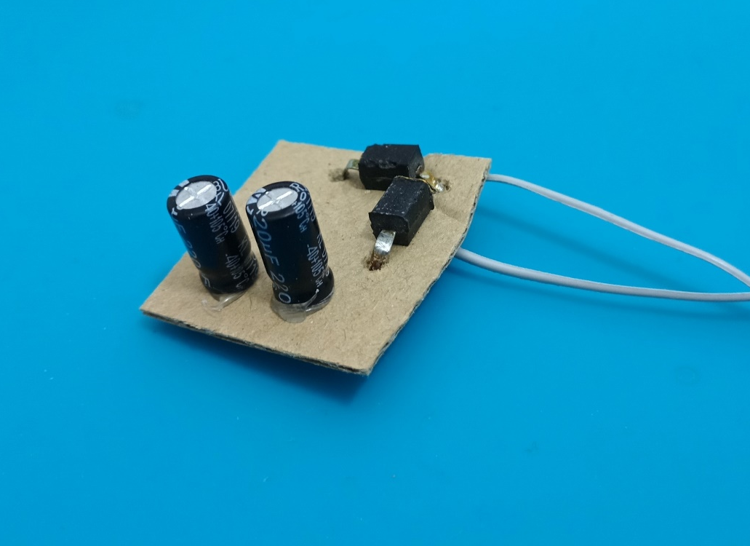
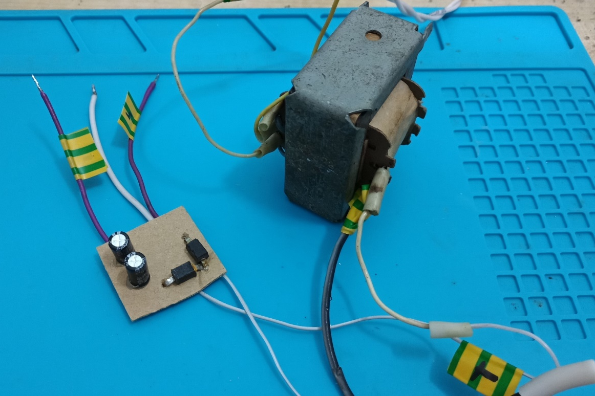
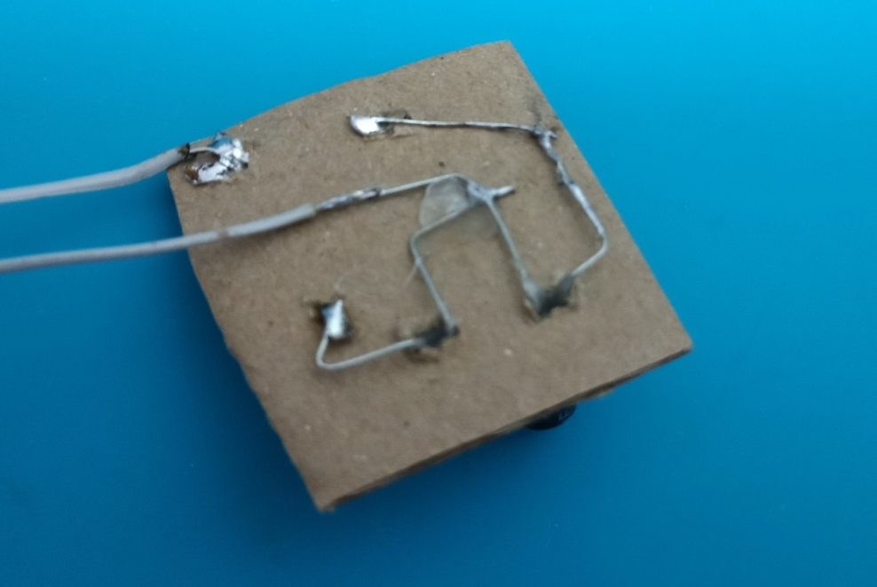
Сборка блока питания

Slide 13
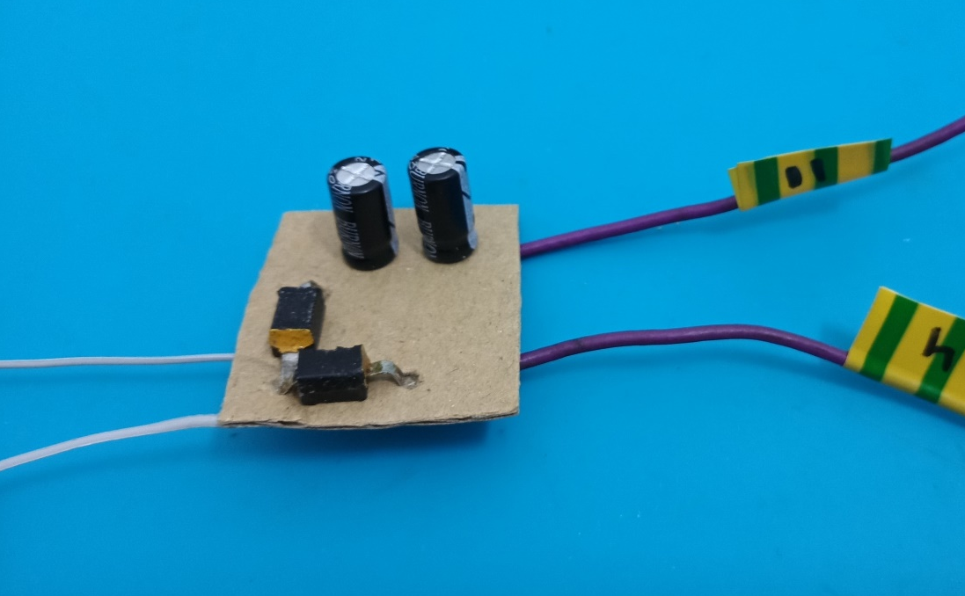
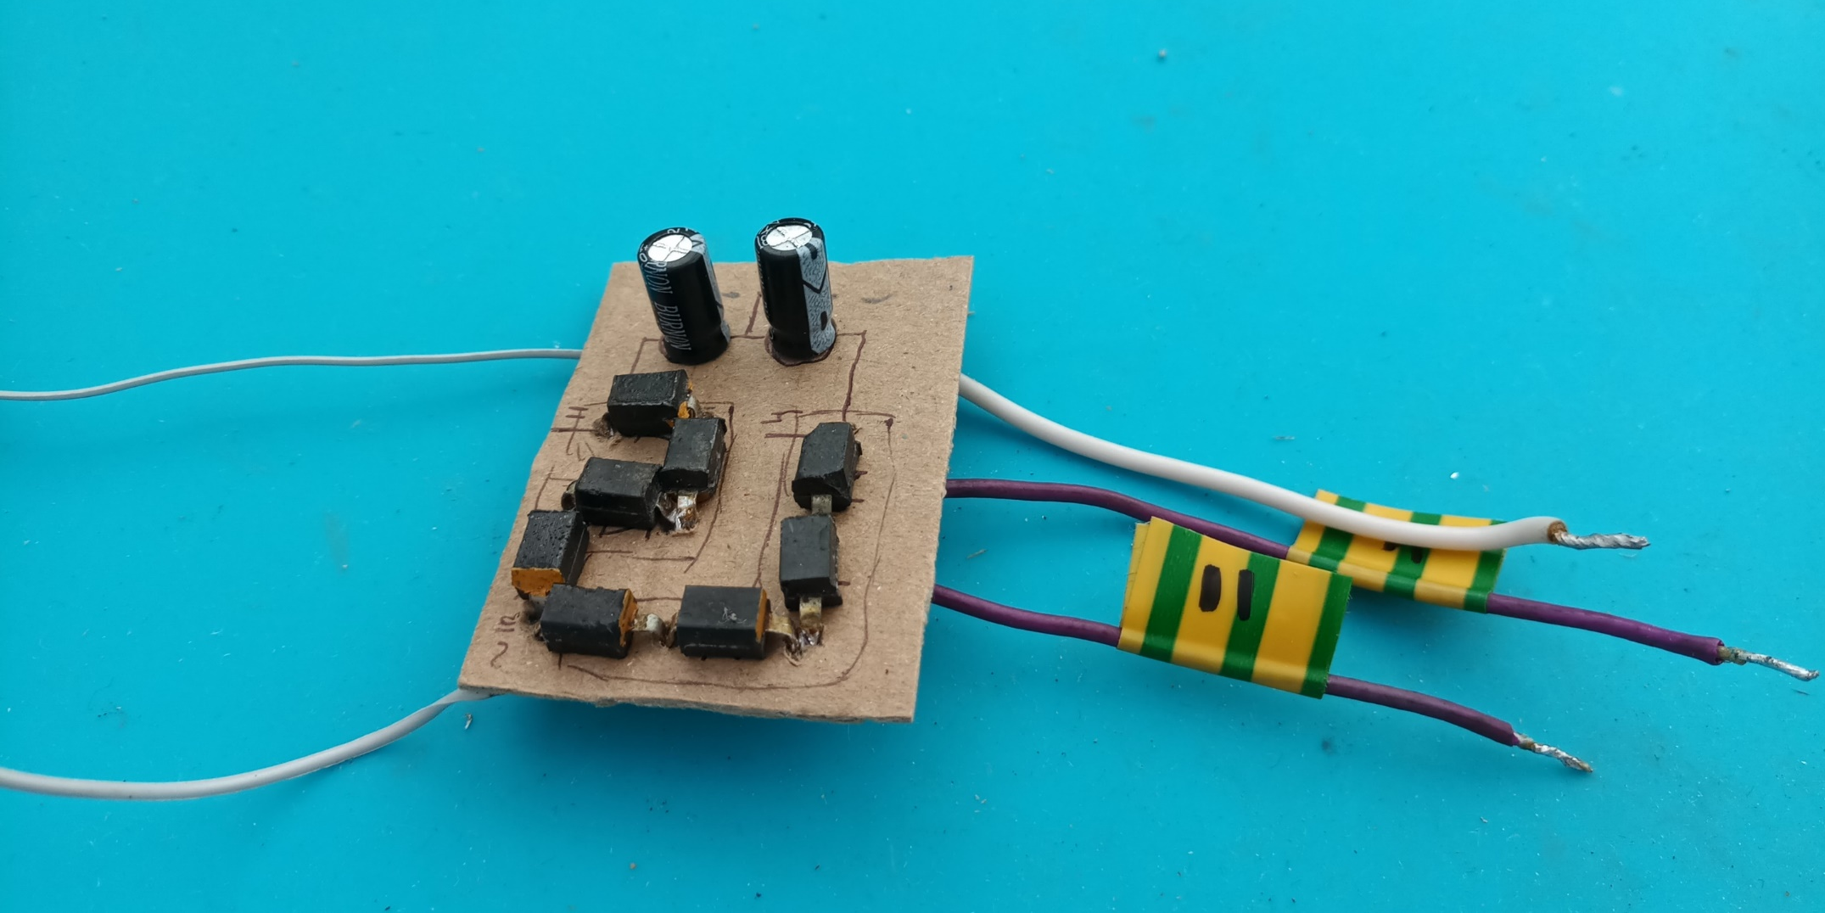
После изготовления блока питания возникла первая проблема: так как мой трансформатор выдавал 13 вольт переменного напряжения в итоге получилось +- 18 вольт (Чтобы это посчитать необходимо действующее переменное напряжение умножить на 1,414, чтобы получить значение амплитудного(13*1,414=18,382в)). Также конденсаторы работали за пределами своих возможностей, было принято решение уменьшить напряжение. дополнительными диодами.

Slide 14
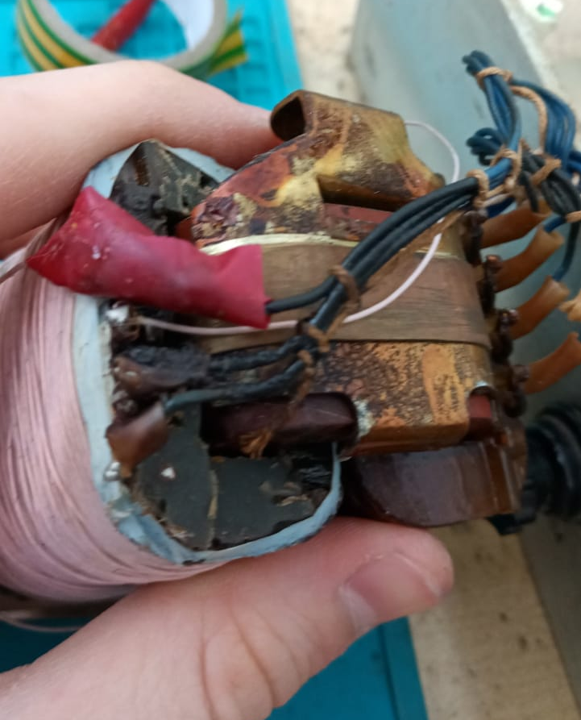
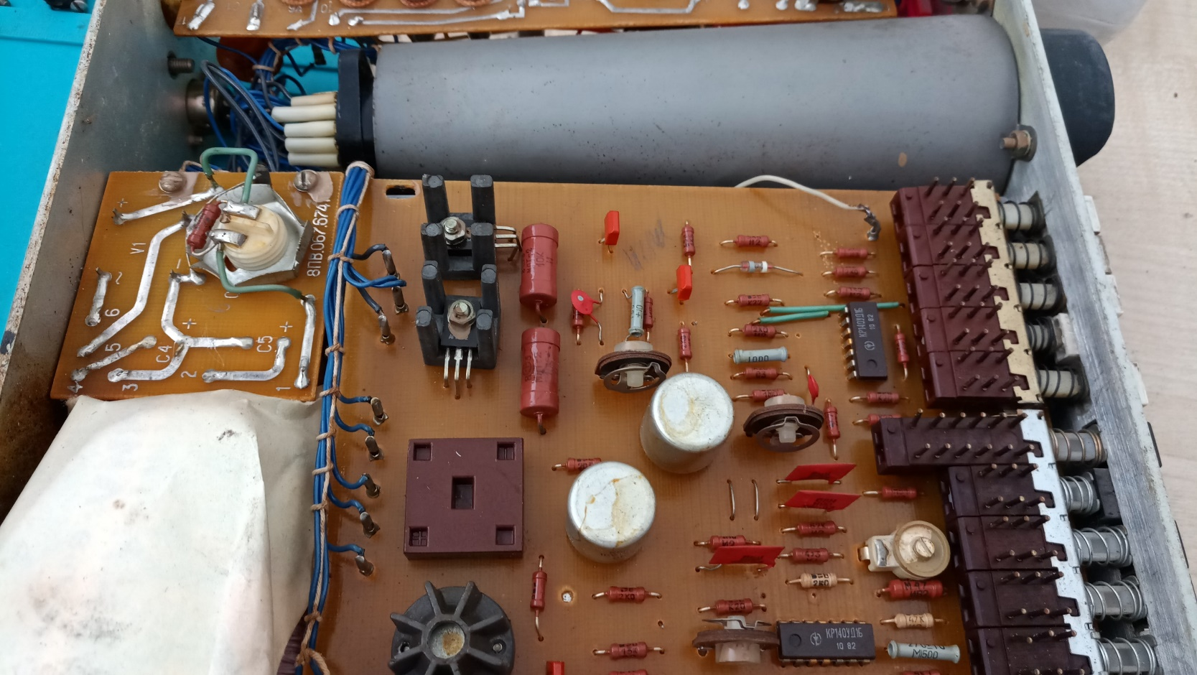
При проверке прибора возникла вторая проблема.
Чтобы убедиться в наличии сигнала на выходе схемы(прямоугольные импульсы) необходим осциллограф. Осциллограф н313 в этот момент решил сломаться. Сгорела первичная обмотка.

Slide 15
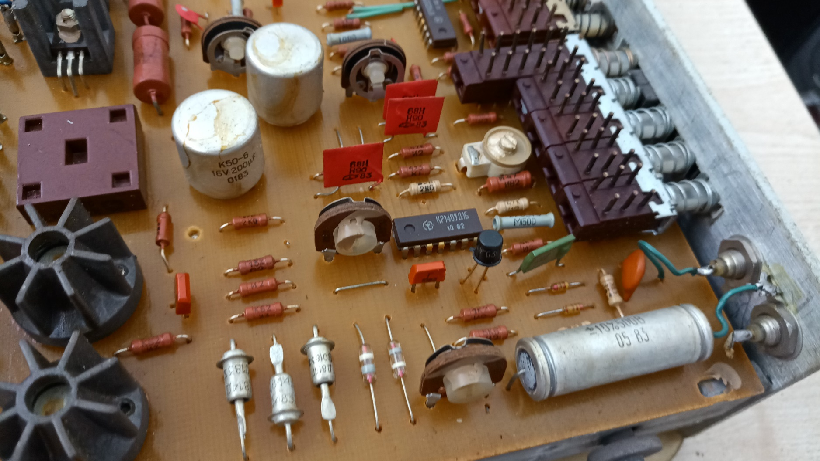
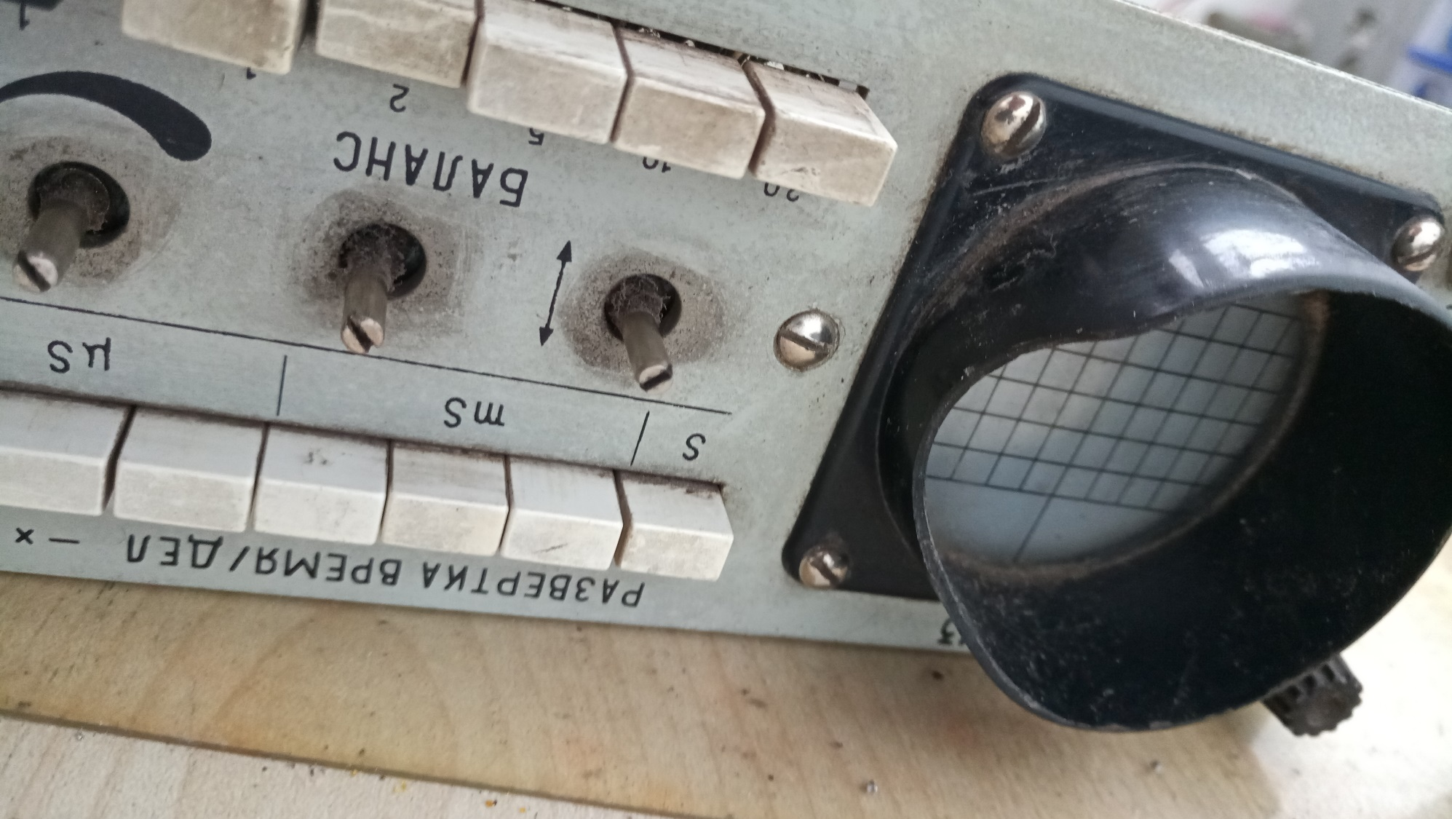

Slide 16
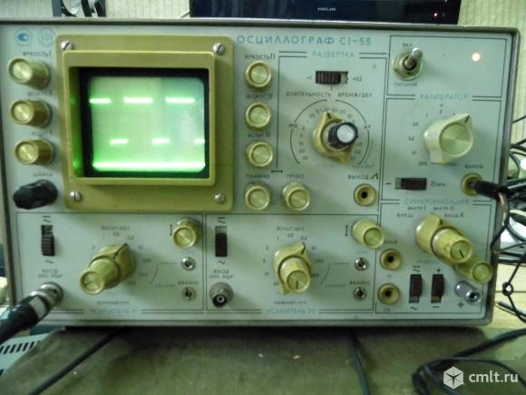
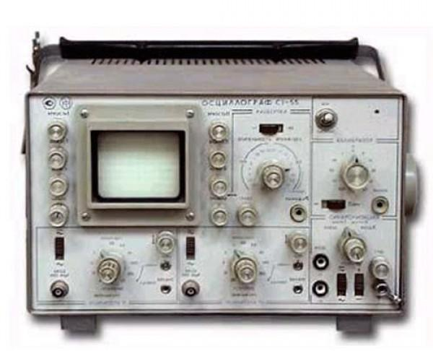
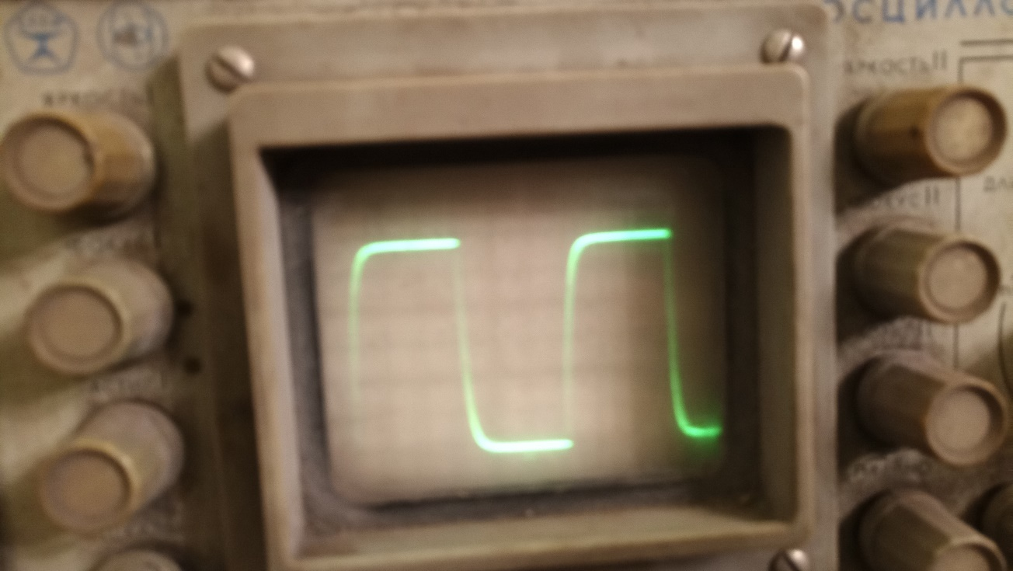
Решение второй проблемы:
Найти новый осциллограф, в моем случае С1-55

Slide 17
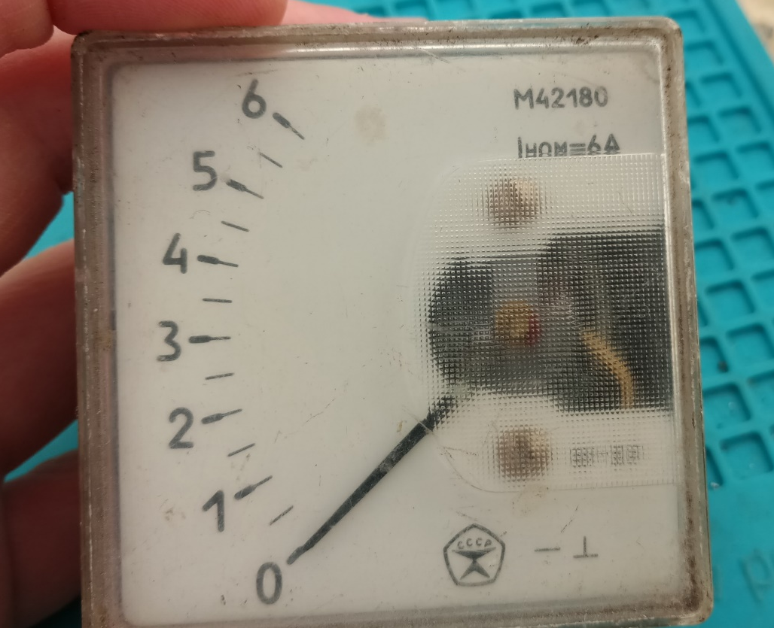
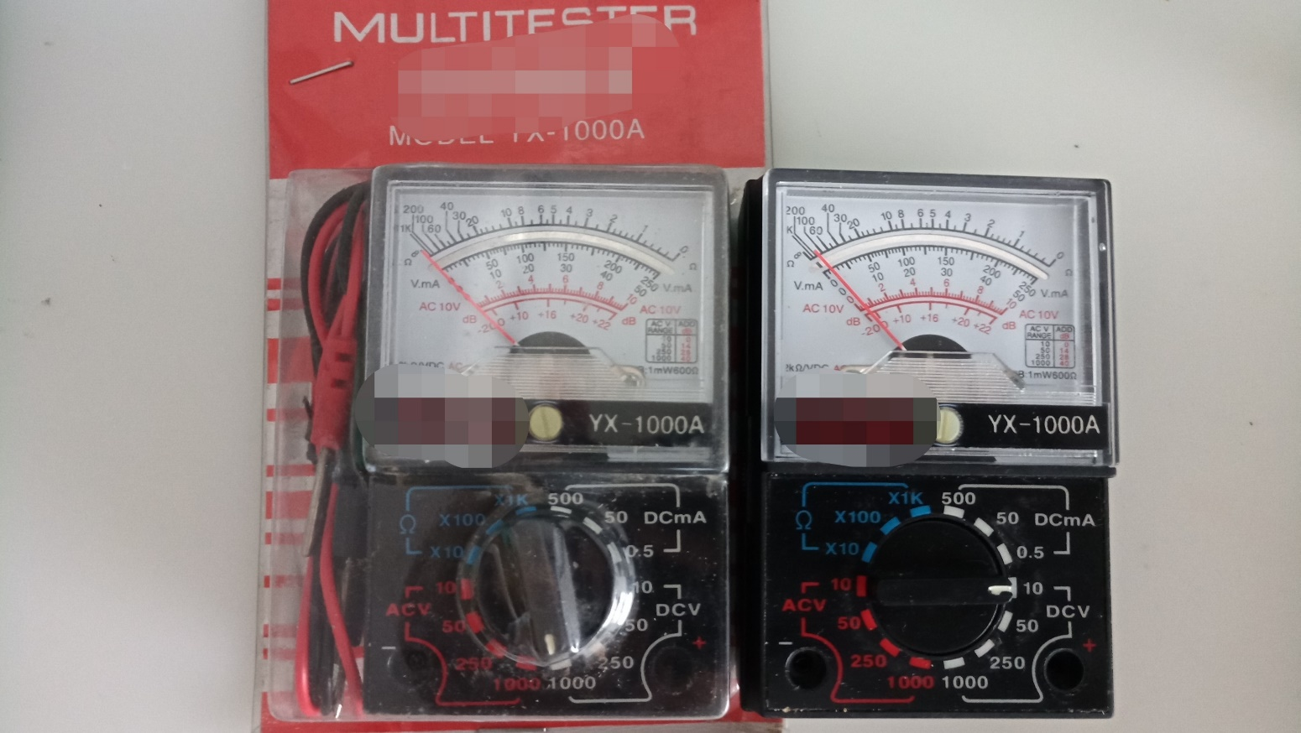
Третья проблема:
Все доступные мне шкалы измеряли ток. Заметим, что, когда к щупам конденсатор не подключен на шкалу идёт 9 Вольт постоянного напряжения. Из этого можно понять, что нам будет достаточно шкалы, которая измеряет напряжение до 10 Вольт. Был найден мультиметр с пределом измерения до 10 вольт и откалибрована его шкала.

Slide 18

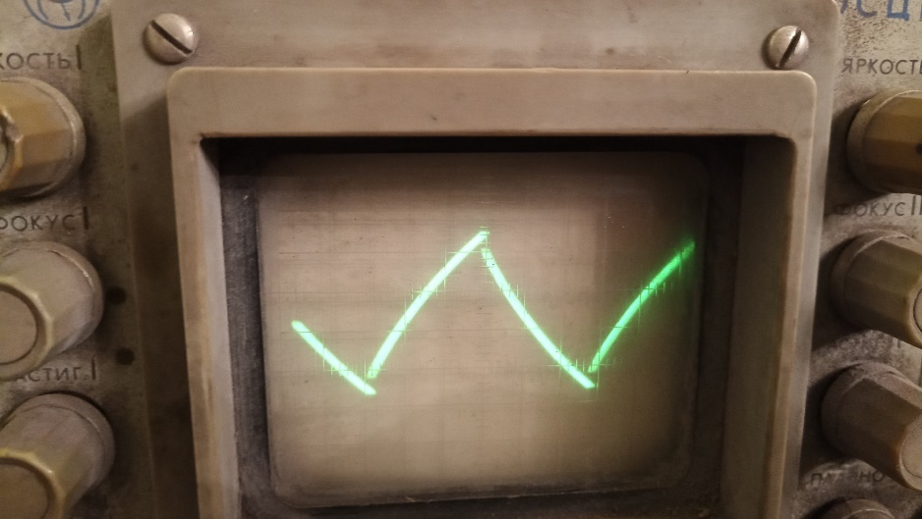
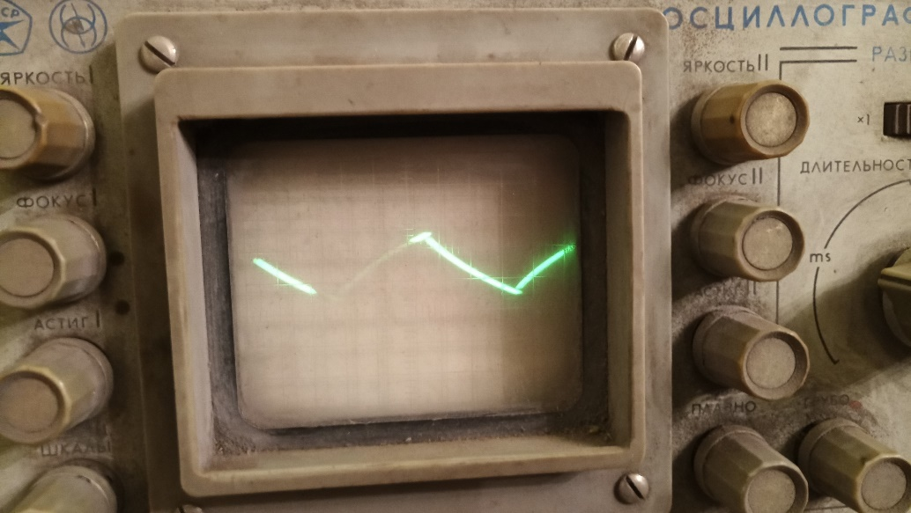
Для того чтобы убедиться в исправности прибора посмотрим наличие импульсов на выходе.
И подключим конденсаторы разной емкости, чтобы тоже посмотреть форму сигнала.
Нет конденсатора
10мкФ
50мкФ
100мкф

Slide 19
В своей работе я рассмотрел устройство конденсатора, схемы для работы с ними, сферы применения, а также мною был изготовлен прибор для измерения их емкости.

Slide 20
Список литературы:
https://www.radioelementy.ru/articles/chto-takoe-kondensator-dlya-chego-nuzhen/
https://www.youtube.com/channel/UCqNzEb1xi6c_l4ZUmozLt9Q

Slide 21


